Slide 1


Kelompok 8
PERGUDANGAN
DATA
KEPEGAWAIAN

Slide 2


01 | Business Requirements Analysis
02 | Data Source Identification
03 | Design Konseptual - ERD
04 | Desain Logikal - Dimensional Model
05 | Data Dictionary
06 | ETL Arsitektur
07 | Dokumen Teknis
08 | Data Quality
09 | Perfomance Test
10 | Hasil Deployment
KEPEGAWAIAN

Slide 3
01
Business Requirements Analysis
Identifikasi Stakeholders
Primary Stakeholders
  Kepala Bagian Kepegawaian
  Staff Kepegawaian
  Rektor dan Wakil Rektor
Secondary Stakeholders
  Kepala Fakultas
  Bagian Keuangan
  Bagian Perencanaan

Slide 4
01
Business Requirements Analysis
Analisis Proses Bisnis
Manajemen Data Pegawai
  Pengelolaan data pegawai (Dosen/Tendik)
  Pengelolaan status pegawai (PNS, PPPK, Dosen Tetap, Tendik)
  Update data pegawai
Rekrutmen dan Seleksi
  Proses rekrutmen pegawai (CPNS, PPPK, Kontrak)
  Seleksi JPT (Jabatan Pimpinan Tinggi)
  Tracking seleksi calon pegawai
Karir dan Pengembangan
  Promosi dan kenaikan jabatan
  Pendidikan dan pelatihan (diklat)
  Sertifikasi dan kompetensi

Slide 5
01
Business Requirements Analysis
Kebutuhan Analitik (Identifikasi KPI)
  Strategic KPIs: Fact_Employee_Snapshot
    Total Headcount: Jumlah total pegawai aktif
    Employee Turnover Rate: Persentase pegawai keluar vs total pegawai
    Recruitment Eﬃciency: Waktu rata-rata proses rekrutmen
    Training Hours per Employee: Rata-rata jam pelatihan per pegawai per tahun
    Average Tenure : Masa kerja rata-rata
  Pegawai Operational KPIs: Fact_Attendance
    Absenteeism Rate: Tingkat ketidakhadiran pegawai
    Leave Utilization Rate: Persentase penggunaan cuti
    Promotion Rate: Persentase pegawai yang dipromosikan
    Performance Score Average: Rata-rata nilai kinerja pegawai
    Employee Satisfaction Index: Indeks kepuasan
  Pegawai Performance KPIs: Fact_Performance
    Average Performance Score: Nilai rata-rata SKP/Total Skor seluruh pegawai.
    High Performer Ratio (%): Persentase pegawai dengan Grade A.
    Low Performer Ratio (%): Persentase pegawai dengan Grade C atau kurang.
    Performance by Position: Perbandingan rata-rata skor antar jabatan.

Slide 6
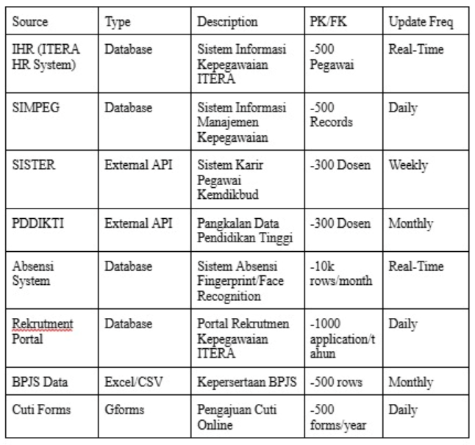
02 Data Source Identification
Identifikasi Sumber Data

Slide 7

02. Data Source Analysis
  Data SDM Kepegawaian struktur (Dosen dan Tendik)
  Data layanan (Cuti dan pelatihan
  Hierarki unit kerja (Bagian-bagian struktur Kepegawaian)
Data Source Analysis
Kualitas dan Ketersediaan data
  Data kepegawaian tidak dapat diakses mudah
  Atribut seperti NRK/NIP, unit kerja memiliki format konsisten
Data Profiling
  Profiling Data

Slide 8
03 Design Konseptual - ERD
IDENTIFIKASI ENTITAS
A. ENTITAS MASTER (DATA REFERENSI)
  PEGAWAI, MENYIMPAN DATA INDUK KARYAWAN (NIP, NAMA, TGL LAHIR, STATUS PEGAWAI).
  UNIT_KERJA, MENYIMPAN STRUKTUR ORGANISASI (KODE UNIT, NAMA UNIT, FAKULTAS).
  JABATAN, MENYIMPAN KATALOG JABATAN (KODE JABATAN, NAMA JABATAN, TIPE).
  PANGKAT,MENYIMPAN REFERENSI GOLONGAN (KODE GOLONGAN, PANGKAT, GAJI DASAR).
B. ENTITAS TRANSAKSI (KEJADIAN BISNIS)
  ABSENSI, MENCATAT LOG KEHADIRAN HARIAN, TERMASUK STATUS (HADIR/SAKIT/IZIN/CUTI).
  PENILAIAN_KINERJA, MENCATAT HASIL EVALUASI KINERJA PEGAWAI SECARA PERIODIK (SEMESTERAN).
  GAJI, MENCATAT RIWAYAT PEMBAYARAN GAJI BULANAN DAN TUNJANGAN.

Slide 9
03 Design Konseptual - ERD
DEFINISI RELATIONSHIPS
  UNIT_KERJA (1) MEMILIKI (M) PEGAWAI
  KARDINALITAS: ONE-TO-MANY.
  PENJELASAN: SATU UNIT KERJA TERDIRI DARI BANYAK PEGAWAI, TETAPI SATU PEGAWAI HANYA TERDAFTAR DI SATU UNIT KERJA UTAMA PADA SATU WAKTU.
  JABATAN (1) DIJABAT OLEH (M) PEGAWAI
    KARDINALITAS: ONE-TO-MANY.
    PENJELASAN: SATU JENIS JABATAN (MISAL: "DOSEN LEKTOR") DAPAT DIMILIKI OLEH BANYAK PEGAWAI.
  PANGKAT (1) DIMILIKI OLEH (M) PEGAWAI
    KARDINALITAS: ONE-TO-MANY.
    PENJELASAN: SATU GOLONGAN PANGKAT (MISAL: "III/A") DAPAT DIMILIKI OLEH BANYAK PEGAWAI.

Slide 10
03 Design Konseptual - ERD
DEFINISI RELATIONSHIPS
  PEGAWAI (1) MELAKUKAN (M) ABSENSI
    KARDINALITAS: ONE-TO-MANY.
    PENJELASAN: SATU PEGAWAI MELAKUKAN ABSEN SETIAP HARI KERJA (BANYAK RECORD ABSENSI).
  PEGAWAI (1) MENERIMA (M) GAJI
    KARDINALITAS: ONE-TO-MANY.
    PENJELASAN: SATU PEGAWAI MENERIMA GAJI SETIAP BULAN (BANYAK RECORD RIWAYAT GAJI).
  PEGAWAI (1) DIEVALUASI DALAM(M) PENILAIAN_KINERJA
    KARDINALITAS: ONE-TO-MANY.
    PENJELASAN: SATU PEGAWAI DINILAI KINERJANYA SETIAP SEMESTER (BANYAK RECORD PENILAIAN).

Slide 11
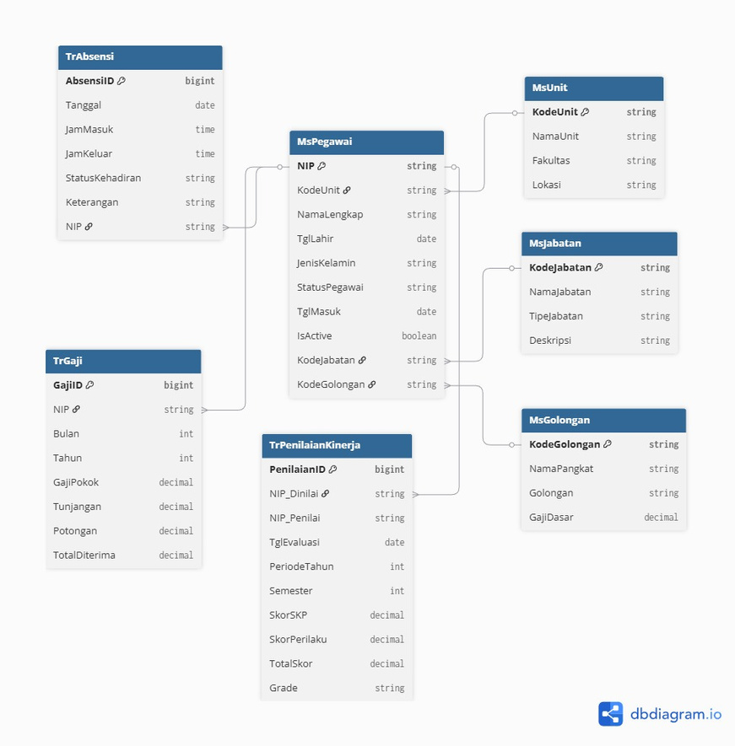

03 Design Konseptual - ERD
GAMBAR ERD
QR ERD

Slide 12

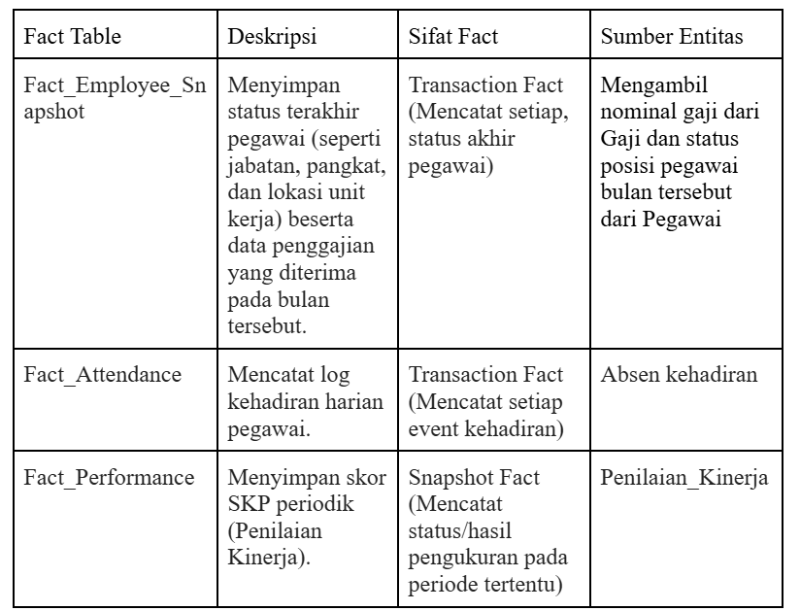


04 Desain Logikal - Dimensional Model
Identifikasi Fact Tables

Slide 13
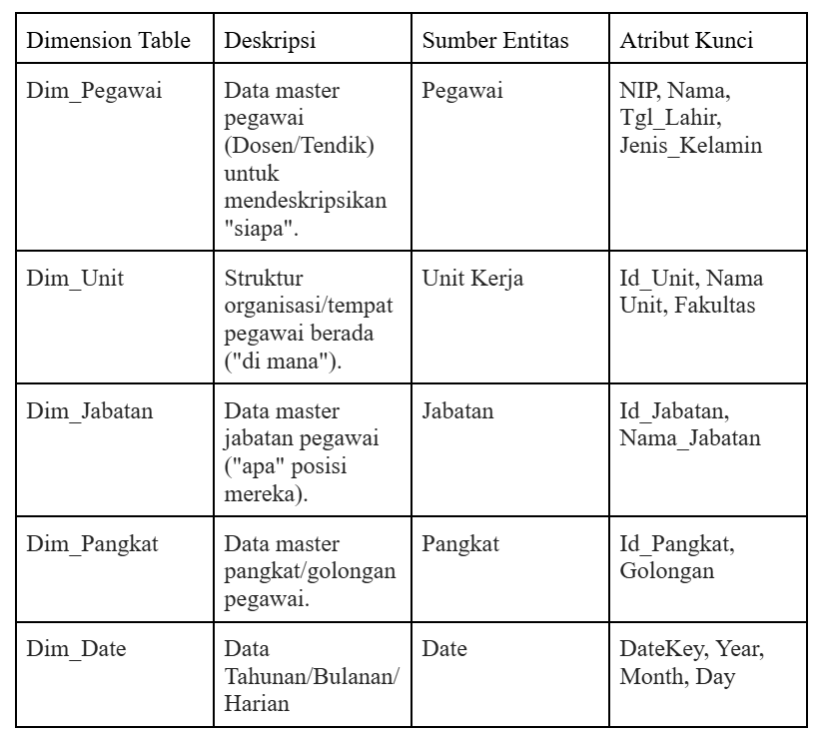
04 Desain Logikal - Dimensional Model
Identifikasi Dimension Tables

Slide 14
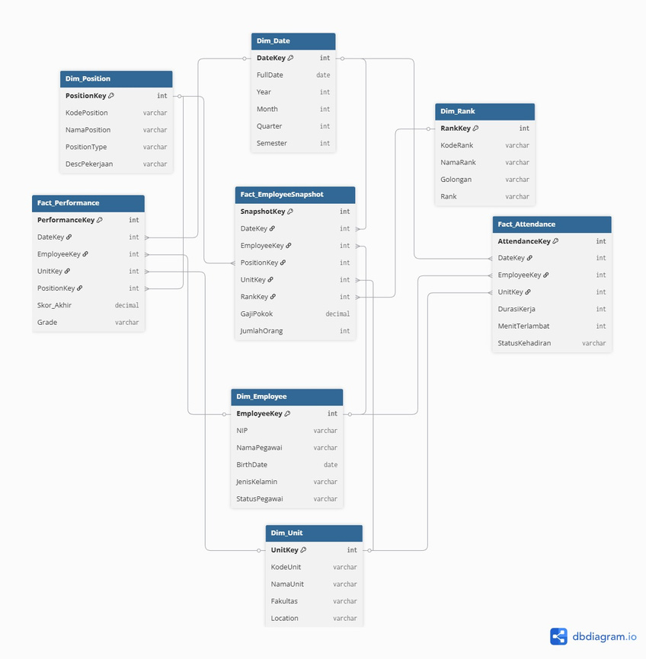

04 Desain Logikal - Dimensional Model
Desain Galaxy Schema
QR Schema

Slide 15
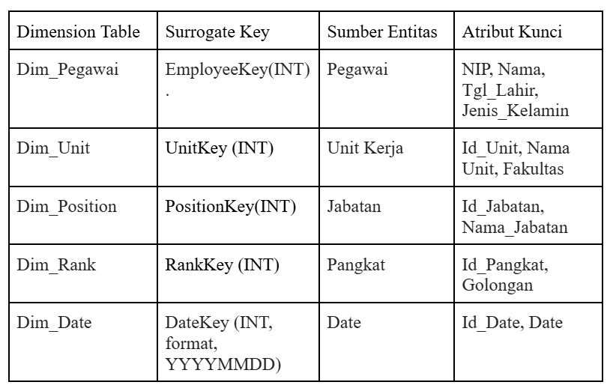
04 Desain Logikal - Dimensional Model
Menentukan Surrogate Keys
  Surrogate Keys pada Tabel Dimensi

Slide 16
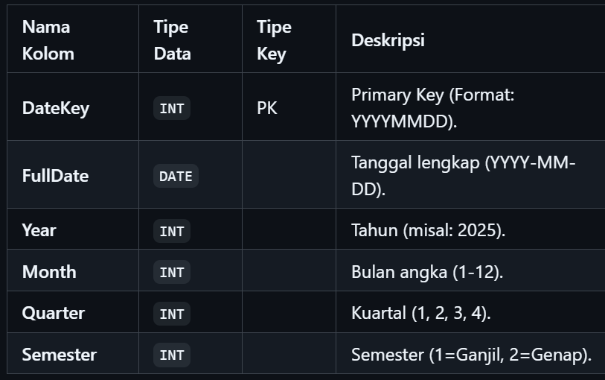

05 Data Dictionary
Dim_Date

Slide 17
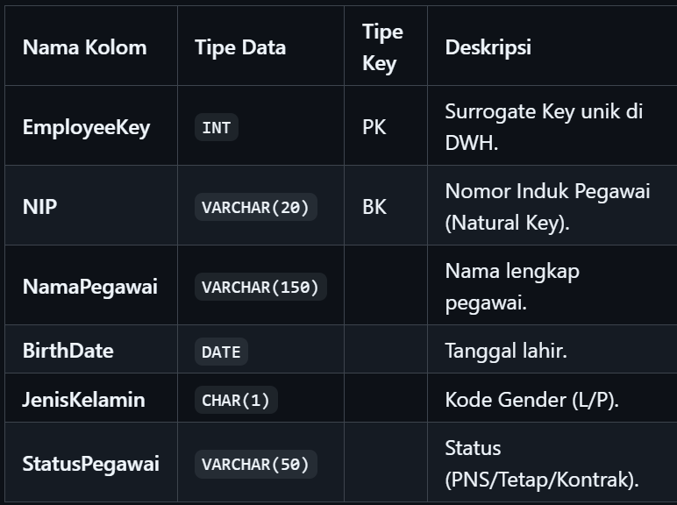
05 Data Dictionary
Dim_Employee

Slide 18
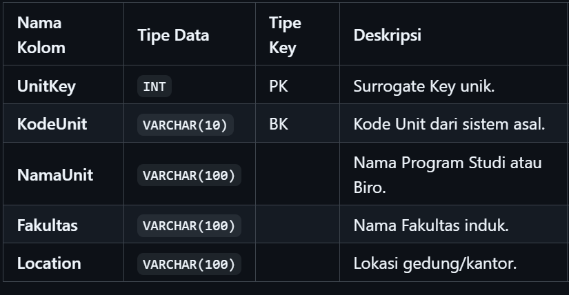
05 Data Dictionary
Dim_Unit

Slide 19
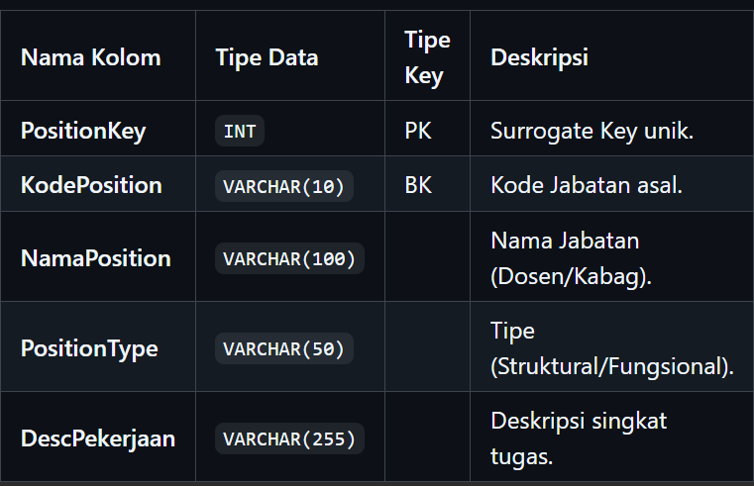
05 Data Dictionary
Dim_Position

Slide 20
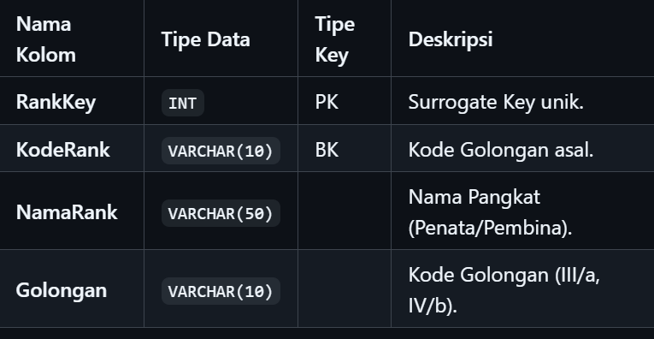
05 Data Dictionary
Dim_Rank

Slide 21
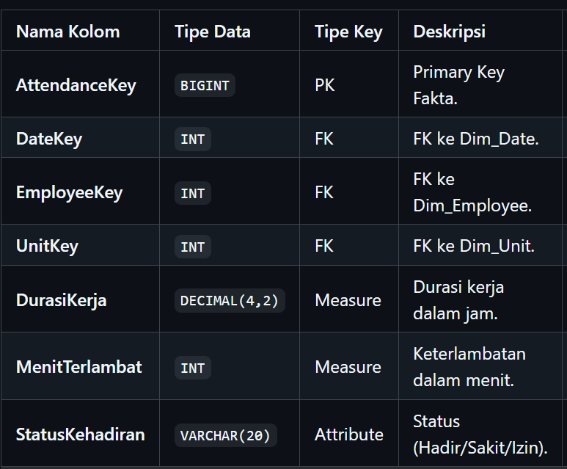
05 Data Dictionary
Fact_Attendance

Slide 22
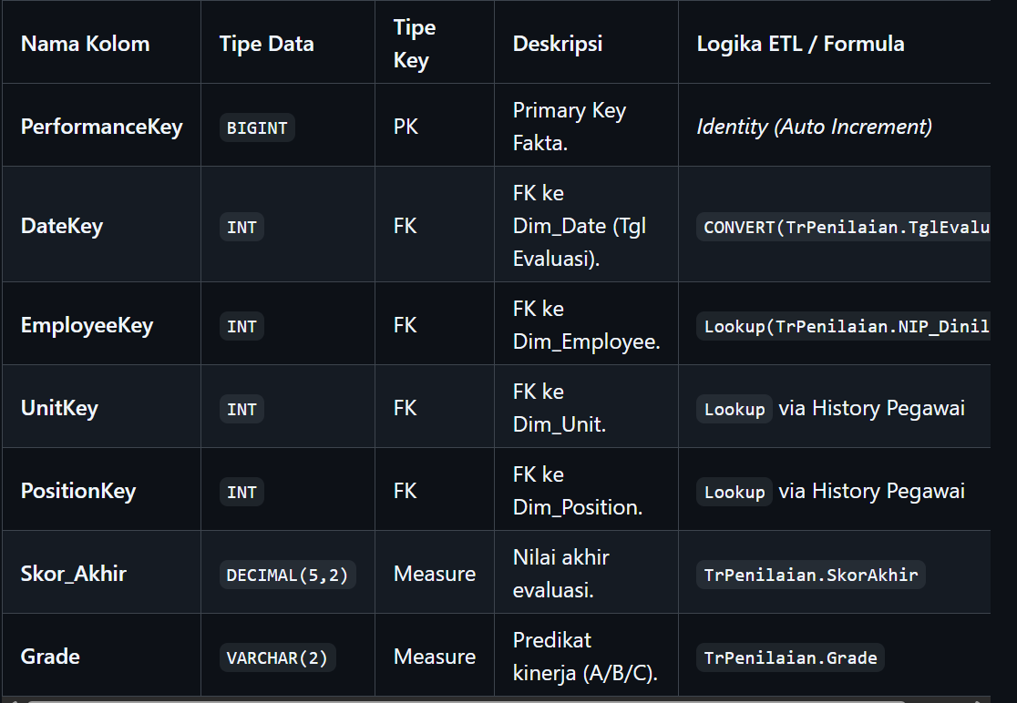
05 Data Dictionary
Fact_Performance

Slide 23
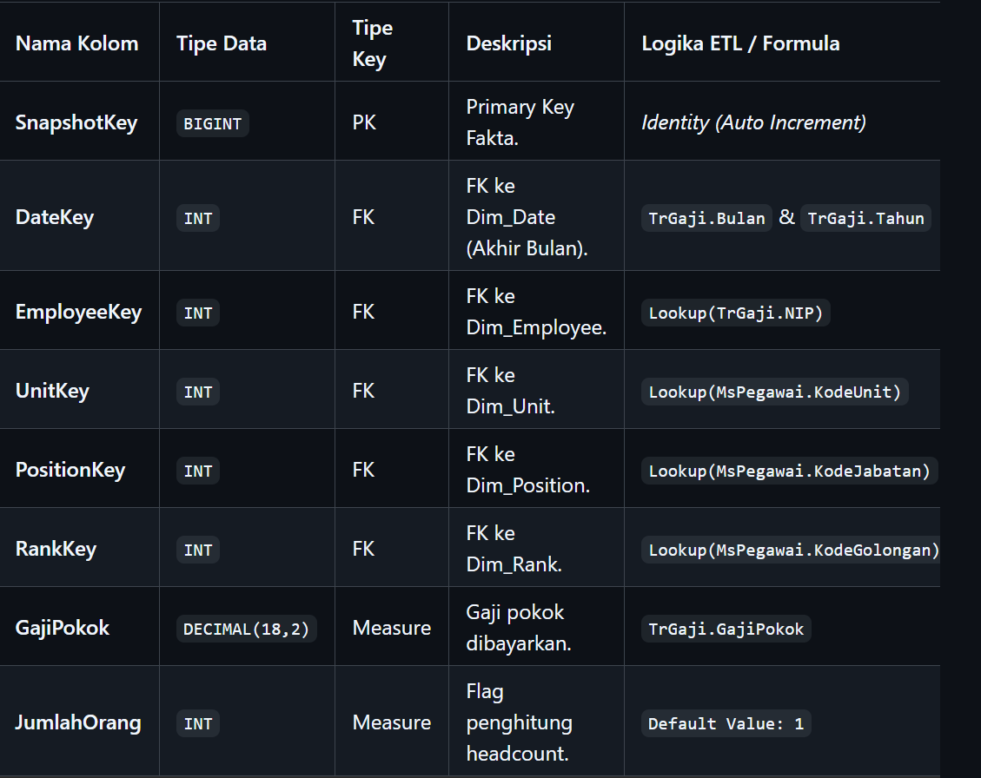
05 Data Dictionary
Fact_Employee_Snapshot

Slide 24
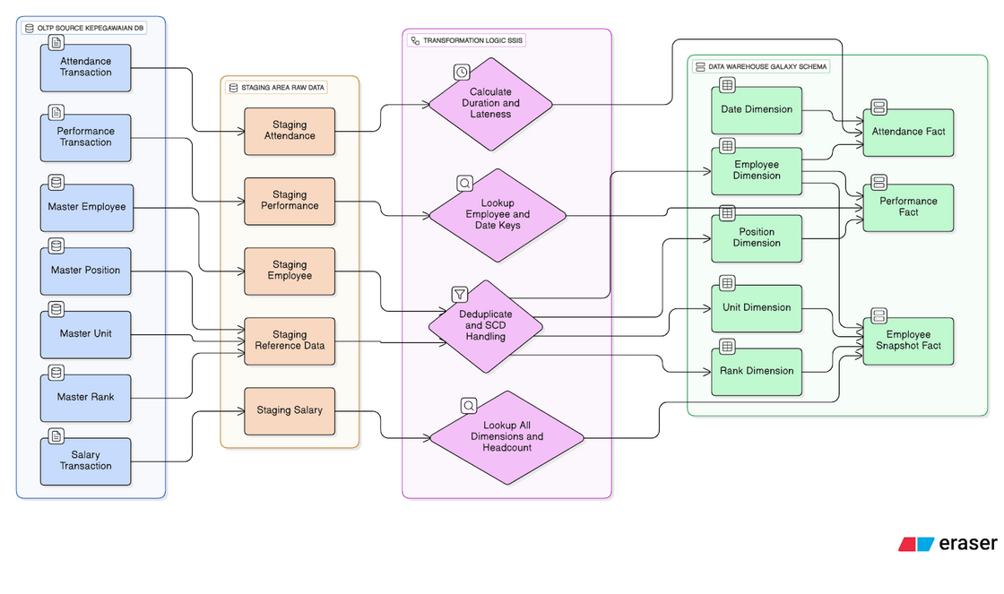
06 ETL Arsitektur
Komponen & Script yang Digunakan

Slide 25
06 ETL Arsitektur
Komponen & Script yang Digunakan
Berikut adalah rincian perintah dan logika kunci yang digunakan dalam script:
Control Flow:
CREATE OR ALTER PROCEDURE: Membungkus seluruh logika dalam satu
objek yang mudah dieksekusi ulang atau diperbarui.
SET NOCOUNT ON: Mengoptimalkan kinerja jaringan dengan mencegah
pengiriman pesan "x rows affected" yang tidak perlu.
DECLARE ... GETDATE(): Digunakan untuk logging durasi proses.
Data Manipulation (DML):
TRUNCATE TABLE: Membersihkan tabel Staging dengan cepat sebelum data baru dimuat (Reset log).
INSERT INTO ... SELECT: Memindahkan data secara massal (bulk insert).
MERGE: Digunakan pada Dim_Employee untuk menangani logika Upsert (Update jika ada, Insert jika baru).
DELETE: Menghapus data spesifik pada Fact Table sebelum insert ulang untuk mencegah duplikasi.

Slide 26
06 ETL Arsitektur
Komponen & Script yang Digunakan
Berikut adalah rincian perintah dan logika kunci yang digunakan dalam script:
Transformasi & Fungsi:
DATEDIFF: Menghitung durasi kerja dan keterlambatan (dalam menit).
CAST/CONVERT: Mengubah format tanggal menjadi DateKey (format integer YYYYMMDD).
ISNULL: Menangani nilai NULL dengan memberikan nilai default (biasanya -1 untuk Unknown Member).
CASE WHEN: Logika bisnis untuk menentukan apakah pegawai terlambat (setelah 07:30).

Slide 27
06 ETL Arsitektur
Arsitektur Data
Arsitektur yang diterapkan dalam script ini adalah pola ETL (Extract, Transform, Load) berbasis Database. Proses transformasi berat dilakukan di dalam Data Warehouse itu sendiri, bukan di server aplikasi terpisah.
Alur Data (Data Flow):
  Source (OLTP): Data transaksional mentah (tabel Ms... dan Tr...).
  Staging Area: Tempat pendaratan sementara (Staging.MsPegawai, dll). Data di sini adalah salinan persis dari Source tetapi di-truncate setiap kali proses berjalan.
  Data Warehouse (OLAP): Tujuan akhir dengan skema Galaxy Schema.
Dimensions: Tabel referensi (Dim_Unit, Dim_Employee).
Facts: Tabel transaksi bisnis yang berisi metrik (Fact_Attendance,
Fact_Performance, Fact_Employee_Snapshot).

Slide 28
06 ETL Arsitektur
Tools & Lingkungan
  Database Engine: Microsoft SQL Server.
  Orchestrator: SQL Stored Procedure (ETL_Master_Load). Prosedur ini bertindak sebagai container tunggal yang menjalankan proses secara berurutan (sekuensial).
  Scheduling (Implied): Biasanya prosedur ini akan dipanggil oleh SQL Server Agent atau external scheduler (seperti SSIS atau Airflow) secara harian (Daily Batch).

Slide 29
06 ETL Arsitektur
Strategi ETL
Strategi ini dirancang untuk menangani data historis, perubahan data master, dan kinerja.
A. Strategi Staging: Full Load (Truncate & Load)
  Metode: Setiap kali ETL berjalan, tabel staging dikosongkan (TRUNCATE) lalu diisi ulang sepenuhnya dari sumber.
  Tujuan: Memastikan data di staging selalu sinkron dengan sumber tanpa perlu memikirkan change tracking yang rumit di sisi sumber.
B. Strategi Dimensi (Dimensions)
Dim_Unit, Dim_Position, Dim_Rank:
  Metode: Incremental Insert.
  Logika: Menggunakan WHERE NOT EXISTS. Hanya data referensi baru yang dimasukkan. Data lama tidak diubah.
Dim_Employee:
  Metode: SCD Type 1 (Slowly Changing Dimension Type 1).
  Logika: Menggunakan MERGE. Jika data pegawai berubah (misal ganti nama atau status), data lama di-overwrite. Tidak ada riwayat perubahan atribut dimensi yang disimpan.

Slide 30
06 ETL Arsitektur
Strategi ETL
C. Strategi Fakta (Facts)
Fact_Attendance (Transaksi Harian):
  Metode: Idempotency (Delete-Insert).
  Logika: Sebelum insert, script menghapus data pada DateKey yang bersangkutan. Ini mencegah duplikasi jika ETL dijalankan ulang (Rerun) pada hari yang sama.
  Transformasi: Menghitung DurasiKerja dan MenitTerlambat on-the-fly saat pemindahan dari Staging ke Fact.
Fact_Performance (Transaksi Berkala):
  Metode: Check Existence.
  Logika: Data hanya dimasukkan jika kombinasi DateKey dan EmployeeKey belum ada.
Fact_EmployeeSnapshot (Snapshot Bulanan):
  Metode: Periodic Snapshot Fact Table.
  Logika: Mengambil potret gaji dan posisi pegawai pada satu titik waktu (awal bulan). DateKey dibentuk dari Tahun + Bulan + '01'. Ini berguna untuk analisis tren gaji bulanan.

Slide 31
06 ETL Arsitektur
Strategi ETL
D. Penanganan Kualitas Data
  Surrogate Key Lookup: Menggunakan LEFT JOIN ke tabel Dimensi untuk mendapatkan Key (bukan ID asli).
  Handling Null: Menggunakan ISNULL(Key, -1) untuk memastikan integritas referensial tetap terjaga meskipun data dimensi belum lengkap (Late Arriving Dimension).

Slide 32
07 Dokumen Teknis
ARSITEKTUR SISTEM
Sistem ini mengadopsi arsitektur Single-Database ELT, di mana data Sumber (OLTP), Staging, dan Data Warehouse (OLAP) berada dalam satu server SQL Server untuk meminimalkan latensi jaringan dan memaksimalkan performa pemrosesan set data.
Diagram Alur Data (Data Flow) Data mengalir dari tabel OLTP (Sumber) menuju Schema Staging melalui proses TRUNCATE dan INSERT. Dari Staging, data ditransformasi menggunakan logika MERGE dan JOIN ke dalam tabel Data Warehouse (DWH). Selanjutnya, data dari DWH diproses masuk ke dalam SSAS Cube untuk kemudian divisualisasikan secara langsung (Live Query) menggunakan Power BI.

Slide 33
07 Dokumen Teknis
DESAIN DATABASE
Database "Kepegawaian_DB" disegmentasi secara logis menggunakan penamaan tabel (Naming Convention) dan Skema (Schema) untuk memisahkan fungsi operasional dan analitik.
A. Layer Data Sumber (Source)
  Prefix/Schema: Ms_ dan Tr_
  Deskripsi: Simulasi data operasional harian.
  Tipe Tabel: Relational (3NF)
B. Layer Staging
  Prefix/Schema: Staging.
  Deskripsi: Area penampungan sementara (Raw Data).
  Tipe Tabel: Heap (No Constraints)
C. Layer Data Warehouse
  Prefix/Schema: Dim_ dan Fact_
  Deskripsi: Data hasil transformasi siap analisis.
  Tipe Tabel: Dimensional (Star/Galaxy Schema)

Slide 34
07 Dokumen Teknis
SPESIFIKASI ETL
Seluruh logika ekstraksi dan transformasi dikapsulasi dalam satu Stored Procedure utama bernama "dbo.ETL_Master_Load". Prosedur ini tidak memerlukan parameter input dan akan menghasilkan log pesan eksekusi serta data yang ter-update di tabel DWH.
Tahap 1: Extraction (Load to Staging) Strategi yang digunakan adalah Full Reload (Muat Ulang Penuh).
  Logika T-SQL: Membersihkan tabel staging menggunakan perintah TRUNCATE TABLE, kemudian menyalin data mentah dari tabel sumber menggunakan perintah INSERT INTO ... SELECT.
  Alasan: TRUNCATE jauh lebih cepat daripada DELETE karena minim logging, sangat efisien untuk data staging yang bersifat sementara.
Tahap 2: Transformation (Business Logic) Transformasi dilakukan menggunakan operasi himpunan (Set-Based Operations) SQL.
A. Penanganan Dimensi (SCD Type 1) Menggunakan perintah MERGE untuk menyinkronkan data Master ke Dimensi.
  Logic MATCHED: Jika NIP sudah ada, update Nama/Status (Menimpa data lama).
  Logic NOT MATCHED: Jika NIP belum ada, Insert data baru.

Slide 35
07 Dokumen Teknis
SPESIFIKASI ETL
Penanganan Fakta (Calculations & Lookups) Transformasi dilakukan secara langsung (on-the-fly) saat proses INSERT ke tabel fakta.
  Transformasi Waktu (DateKey): Mengubah format tanggal menjadi integer untuk performa indexing. Contoh: mengubah '2025-11-24' menjadi 20251124.
  Lookup Kunci Dimensi (Surrogate Key Lookup): Mengganti kunci bisnis (NIP/Kode) menjadi kunci dimensi (Integer) menggunakan LEFT JOIN.
  Penanganan NULL: Menggunakan fungsi ISNULL(Key, -1) untuk menangani data kotor atau data referensi yang belum tersedia, sehingga proses tidak gagal (error).
  Perhitungan Metrik (Measures):
    Durasi Kerja: Dihitung menggunakan selisih menit antara Jam Masuk dan Jam Keluar dibagi 60.
    Keterlambatan: Dihitung dengan logika CASE WHEN, jika Jam Masuk lebih dari 07:30 maka hitung selisihnya, jika tidak maka 0.

Slide 36
07 Dokumen Teknis
KAMUS DATA TEKNIS
Berikut adalah spesifikasi tabel fakta utama yang menjadi inti dari analisis data.
A. Tabel Fact_Attendance
  Grain: Per Pegawai Per Hari
  Kunci Asing (FK): DateKey, EmployeeKey, UnitKey
  Metrik (Measures): DurasiKerja, MenitTerlambat, StatusKehadiran
B. Tabel Fact_Performance
  Grain: Per Pegawai Per Semester
  Kunci Asing (FK): DateKey, EmployeeKey, PositionKey
  Metrik (Measures): Skor_Akhir, Grade
C. Tabel Fact_EmployeeSnapshot
  Grain: Per Pegawai Per Bulan
  Kunci Asing (FK): DateKey, RankKey, UnitKey
  Metrik (Measures): GajiPokok, JumlahOrang (Headcount)

Slide 37
07 Dokumen Teknis
PANDUAN OPERASIONAL
Cara Menjalankan ETL (Manual Execution) Administrator database dapat memicu pembaruan data kapan saja melalui SQL Server Management Studio (SSMS) dengan menjalankan perintah: EXEC ETL_Master_Load;
Setelah dijalankan, administrator dapat memeriksa tab "Messages" untuk melihat log durasi proses dan jumlah baris yang terproses.
Penjadwalan (Automation) Karena sistem menggunakan SQL Server Express/LocalDB (yang tidak memiliki SQL Agent), penjadwalan dilakukan melalui Windows Task Scheduler.
  Action: Start Program
  Program/Script: sqlcmd
  Arguments: -S (localdb)\MSSQLLocalDB -d Kepegawaian_DB -Q "EXEC ETL_Master_Load"

Slide 38
08 Data Quality
DATA QUALITY CHECK
Apakah jumlah baris di Source sama dengan Target?
Apakah ada EmployeeKey yang -1 (Unknown)?
Jika ada, berarti NIP di transaksi tidak ada di Master Pegawai.
Validasi Perhitungan Measure Pastikan DurasiKerja masuk akal.
TUJUAN PENGUJIAN
Pengujian ini bertujuan untuk memvalidasi integritas, kelengkapan, dan akurasi data setelah proses ETL (Extract, Transform, Load) dijalankan dari tabel sumber (TrAbsensi) menuju tabel target Data Warehouse (Fact_Attendance).

Slide 39
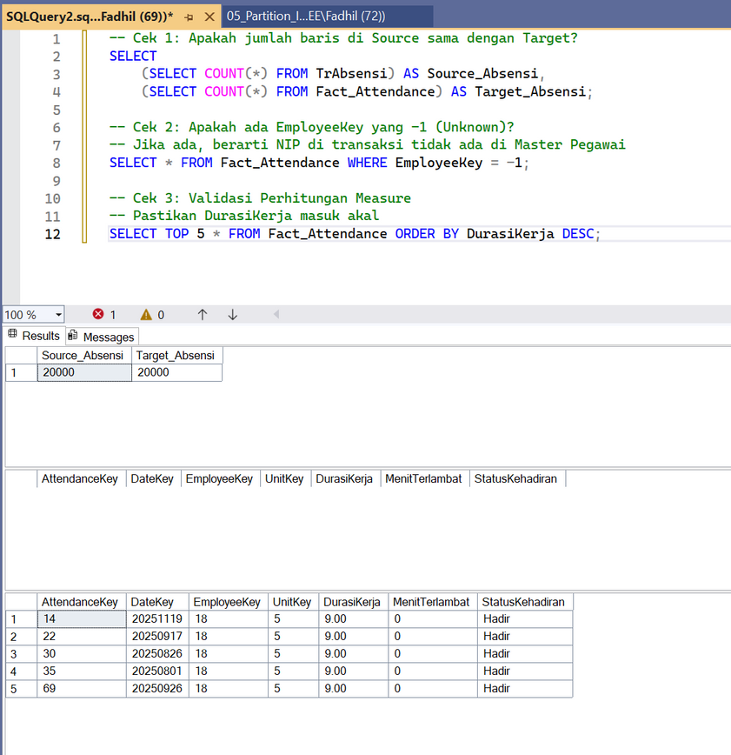
08 Data Quality
SKENARIO DAN HASIL PENGUJIAN
Berdasarkan eksekusi script validasi di SQL Server Management Studio (SSMS), berikut adalah rincian hasilnya:
A. Uji Kelengkapan Data (Completeness Check) Tujuan: Memastikan tidak ada data yang hilang (data loss) selama proses perpindahan dari Source ke Target. Metode: Membandingkan jumlah baris (Row Count) antara tabel sumber dan tabel fakta.
Hasil Eksekusi:
  Jumlah Baris Tabel Sumber (TrAbsensi): 20.000 Baris
  Jumlah Baris Tabel Target (Fact_Attendance): 20.000 Baris
  Selisih: 0
  Status: BERHASIL (PASSED)
Analisis: Proses ETL berhasil memindahkan 100% data transaksi tanpa ada yang tertinggal (dropped rows).

Slide 40
08 Data Quality
SKENARIO DAN HASIL PENGUJIAN
Berdasarkan eksekusi script validasi di SQL Server Management Studio (SSMS), berikut adalah rincian hasilnya:
B. Uji Integritas Referensi (Referential Integrity Check) Tujuan: Memastikan semua data transaksi memiliki pemilik (Pegawai) yang valid dan terdaftar di tabel Dimensi. Metode: Mencari baris di tabel fakta yang memiliki EmployeeKey bernilai -1 (Key untuk Unknown Member). Query: SELECT * FROM Fact_Attendance WHERE EmployeeKey = -1
Hasil Eksekusi:
  Jumlah Baris Ditemukan: 0 (Nol).
  Tampilan Grid: Kosong (Tidak ada data yang muncul).
  Status: BERHASIL (PASSED)
Analisis: Tidak ditemukan data "yatim" atau orphan records. Seluruh 20.000 data absensi berhasil dipetakan (Lookup) ke NIP pegawai yang valid di tabel Dimensi Pegawai.

Slide 41
08 Data Quality
SKENARIO DAN HASIL PENGUJIAN
Berdasarkan eksekusi script validasi di SQL Server Management Studio (SSMS), berikut adalah rincian hasilnya:
C. Validasi Logika Bisnis (Validity Check) Tujuan: Memastikan rumus transformasi kolom Measure (DurasiKerja) menghasilkan angka yang masuk akal. Metode: Mengambil sampel 5 data teratas dengan durasi kerja tertinggi.
Hasil Eksekusi:
  Sampel data menunjukkan angka durasi kerja: 9.00 jam.
  Status: BERHASIL (PASSED)
Analisis: Nilai 9.00 adalah angka yang logis untuk jam kerja (misal: Masuk 08:00, Pulang 17:00 = 9 Jam). Tidak ditemukan anomali ekstrem (seperti durasi negatif atau durasi di atas 24 jam) pada sampel teratas. Kolom MenitTerlambat juga menunjukkan angka 0, yang konsisten dengan status kehadiran 'Hadir'.

Slide 42
08 Data Quality
KESIMPULAN AKHIR
Berdasarkan ketiga parameter pengujian (Kelengkapan, Integritas, dan Validitas), proses ETL untuk modul Absensi dinyatakan SUKSES. Data di dalam Data Warehouse (Fact_Attendance) dikategorikan BERSIH (Clean) dan VALID untuk digunakan dalam proses analisis dan visualisasi lebih lanjut.

Slide 43
09 Performance Test
TUJUAN PENGUJIAN
Pengujian ini bertujuan untuk memvalidasi integritas, kelengkapan, dan akurasi data setelah proses ETL (Extract, Transform, Load) dijalankan dari tabel sumber (TrAbsensi) menuju tabel target Data Warehouse (Fact_Attendance).

Slide 44
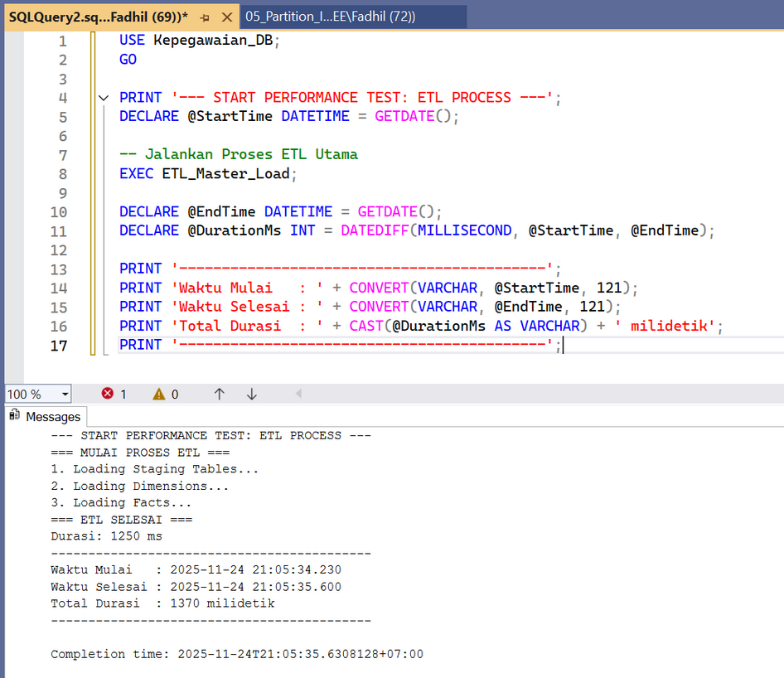
09 Performance Test
SKENARIO DAN HASIL PENGUJIAN
Berdasarkan eksekusi script validasi di SQL Server Management Studio (SSMS), berikut adalah rincian hasilnya:
A. Uji Kelengkapan Data (Completeness Check) Tujuan: Memastikan tidak ada data yang hilang (data loss) selama proses perpindahan dari Source ke Target. Metode: Membandingkan jumlah baris (Row Count) antara tabel sumber dan tabel fakta.
Hasil Eksekusi:
Jumlah Baris Tabel Sumber (TrAbsensi): 20.000 Baris
Jumlah Baris Tabel Target (Fact_Attendance): 20.000 Baris
Selisih: 0
Status: BERHASIL (PASSED)
Analisis: Proses ETL berhasil memindahkan 100% data transaksi tanpa ada yang tertinggal (dropped rows).

Slide 45
09 Performance Test
SKENARIO DAN HASIL PENGUJIAN
Berdasarkan eksekusi script validasi di SQL Server Management Studio (SSMS), berikut adalah rincian hasilnya:
B. Uji Integritas Referensi (Referential Integrity Check) Tujuan: Memastikan semua data transaksi memiliki pemilik (Pegawai) yang valid dan terdaftar di tabel Dimensi. Metode: Mencari baris di tabel fakta yang memiliki EmployeeKey bernilai -1 (Key untuk Unknown Member). Query: SELECT * FROM Fact_Attendance WHERE EmployeeKey = -1
Hasil Eksekusi:
  Jumlah Baris Ditemukan: 0 (Nol).
  Tampilan Grid: Kosong (Tidak ada data yang muncul).
  Status: BERHASIL (PASSED)
Analisis: Tidak ditemukan data "yatim" atau orphan records. Seluruh 20.000 data absensi berhasil dipetakan (Lookup) ke NIP pegawai yang valid di tabel Dimensi Pegawai.

Slide 46
09 Performance Test
SKENARIO DAN HASIL PENGUJIAN
Berdasarkan eksekusi script validasi di SQL Server Management Studio (SSMS), berikut adalah rincian hasilnya:
C. Validasi Logika Bisnis (Validity Check) Tujuan: Memastikan rumus transformasi kolom Measure (DurasiKerja) menghasilkan angka yang masuk akal. Metode: Mengambil sampel 5 data teratas dengan durasi kerja tertinggi.
Hasil Eksekusi:
  Sampel data menunjukkan angka durasi kerja: 9.00 jam.
  Status: BERHASIL (PASSED)
Analisis: Nilai 9.00 adalah angka yang logis untuk jam kerja (misal: Masuk 08:00, Pulang 17:00 = 9 Jam). Tidak ditemukan anomali ekstrem (seperti durasi negatif atau durasi di atas 24 jam) pada sampel teratas. Kolom MenitTerlambat juga menunjukkan angka 0, yang konsisten dengan status kehadiran 'Hadir'.

Slide 47
09 Performance Test
SKENARIO DAN HASIL PENGUJIAN
Berdasarkan eksekusi script validasi di SQL Server Management Studio (SSMS), berikut adalah rincian hasilnya:
KESIMPULAN AKHIR
Berdasarkan ketiga parameter pengujian (Kelengkapan, Integritas, dan Validitas), proses ETL untuk modul Absensi dinyatakan SUKSES. Data di dalam Data Warehouse (Fact_Attendance) dikategorikan BERSIH (Clean) dan VALID untuk digunakan dalam proses analisis dan visualisasi lebih lanjut.

Slide 48
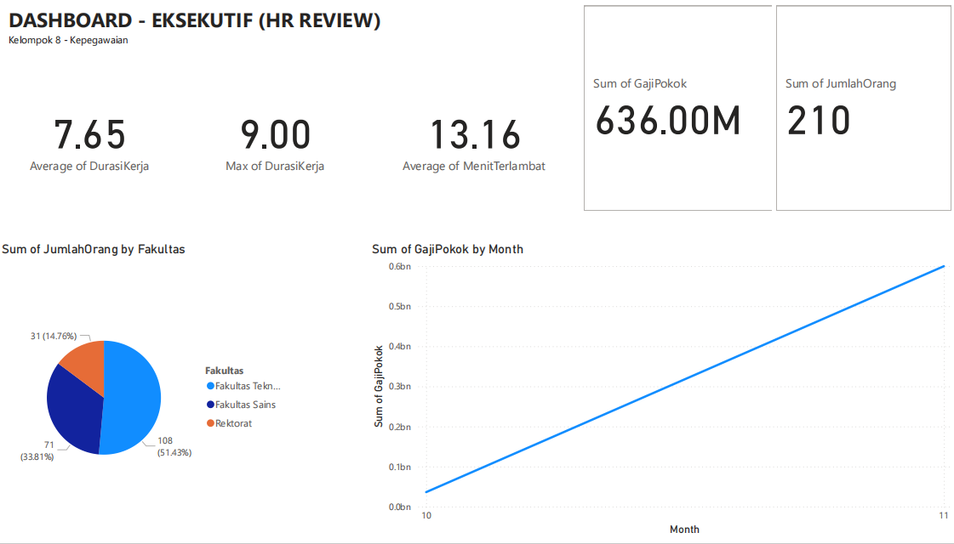
10 Hasil Deployment (PowerBI)
DASHBOARD - EKSEKUTIF(HR REVIEW)

Slide 49
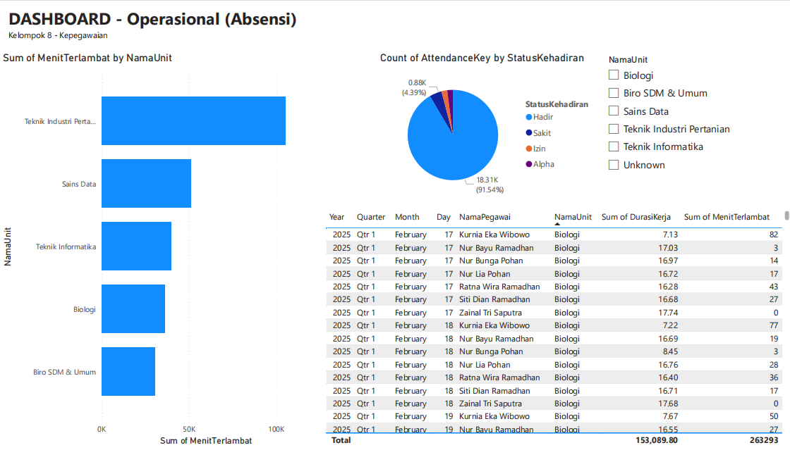
10 Hasil Deployment (PowerBI)
DASHBOARD - OPERASIONAL (ABSENSI)

Slide 50
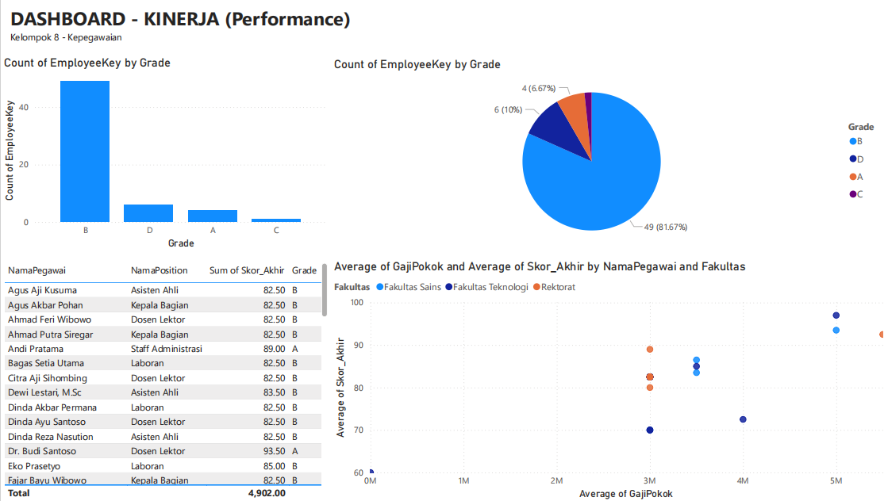
10 Hasil Deployment (PowerBI)
DASHBOARD - KINERJA (Performance)

Slide 51
Terima kasih!

